Slide 1
Conexiones
Conexiones
Proyecto: Museo descartes

Slide 2
PRIMERA SESIÓN

Slide 3
Universidad de Ciencia y Tecnología descartes
Nombre del proyecto interdisciplinario: Museo Descartes
Equipo 5
Participan:
Asignaturas que participan:
Inglés – Docente: Itzel Rodríguez Domínguez
Ingles – Docente: Sofía Cristina Teco Estrada
Taller de Lectura y Redacción – Docente: Nyrma Ivette Hernández Orozco
Historia – Docente: Olga Tatiana Jiménez Domínguez
Historia- Docente: Rosemberg Indili Cruz.

Slide 4
Universidad de Ciencia y Tecnología Descartes
Ciclo escolar en que se planea llevar a cabo:
2018- 2019 - II
Fecha de inicio: 12 de Enero de 2018
Fecha de Termino: 11 de Noviembre de 2019

Slide 5
Producto 1. C.A.I.A.C. Conclusiones Generales.
CUADRO DE ANÁLISIS DE LA INTERDISCIPLINARIEDAD y EL APRENDIZAJE COOPERATIVO
CONCLUSIONES GENERALES.
La Interdisciplinariedad
1. ¿Qué es? | La interdisciplinariedad es el conjunto de diversas disciplinas que comparten vínculos, ya que se identifican, integran e interrelacionan de manera sistemática, mediante sus aplicaciones para llegar a un fin común, el cual genera nuevos conocimiento.
2. ¿Qué características tiene ? | Es integradora, abierta, reflexiva, creativa, innovadora, analítica, flexible y adaptable que implementa conocimientos y fomenta el trabajo colaborativo, tiene además un pensamiento constructivo así como un generador de ideas, en ella se interrelacionan contenidos, saberes, habilidades y conocimientos de diversas disciplinas y requiere un sujeto activo, de la misma manera implementa una forma social continua y sistemática.
3. ¿Por qué es importante en la educación? | Dentro del contexto educativo actual, es fundamental hacer uso de las disciplinas existentes, para una mejor formación del estudiante, ya que incrementa su capacidad para la resolución de problemas. De igual forma actualiza la función del docente y mejora las condiciones educativas dentro de las instituciones ya que reduce la brecha generada por la especialización de las disciplinas, subsana el reduccionismo a partir de un pensamiento creativo que recurre a los conocimientos aprendidos desde diferentes vertientes del saber que enriquece el aprendizaje y abre las posibilidades a la aproximación de la realidad mediante la integración de varias disciplinas para que el conocimiento tenga un significado dentro del contexto real, que provoque la búsqueda a nuevas respuestas de interrogantes no resultas por áreas establecidas.

Slide 6
Producto 1. C.A.I.A.C. Conclusiones Generales.
4. ¿Cómo motivar a los alumnos para el trabajo interdisciplinario? | Mediante la elección de problemas actuales que trastocan su contexto, tomando en cuenta sus intereses e inquietudes se pretende fomentar que ellos trabajen los diferentes tipos de inteligencias, no solo mediante la teoría sino también por prácticas, esto para hacerlos consientes de las necesidades de su entorno y proponer soluciones construidas desde la integración de diversas disciplinas.
5. ¿Cuáles son los prerrequisitos materiales, organizacionales y personales para la planeación del trabajo interdisciplinario? | Materiales: -Instalaciones inmobiliarias con las que cuenta la escuela. Organizacionales -Análisis del currículo -Revisión y análisis del programa indicativo -Formación docente, capacitación adecuada y constante actualización. -Identificación de puntos de convergencia -Vinculación de conocimientos específicos Personales -Reglas de colaboración, comunicación, correlación y corresponsabilidad entre docente-alumno -Respeto de las especificidades y diferencias.

Slide 7
Producto 2

Slide 8
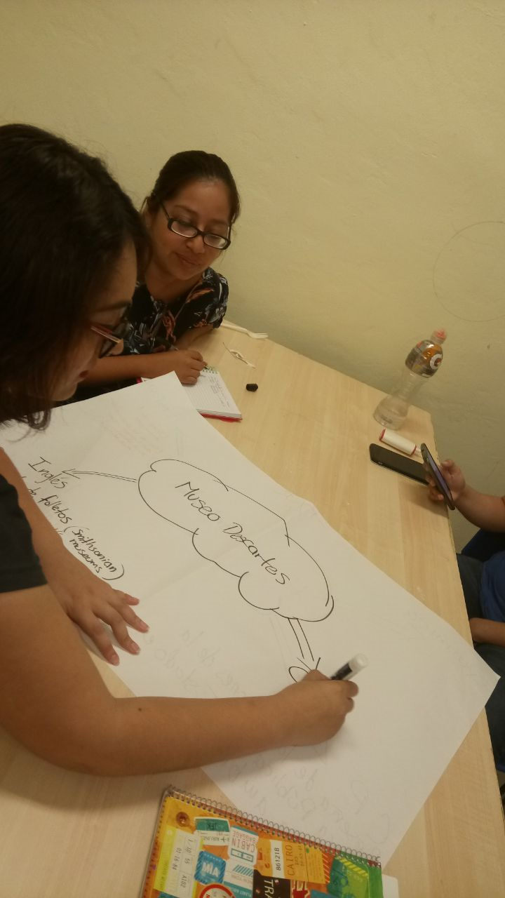
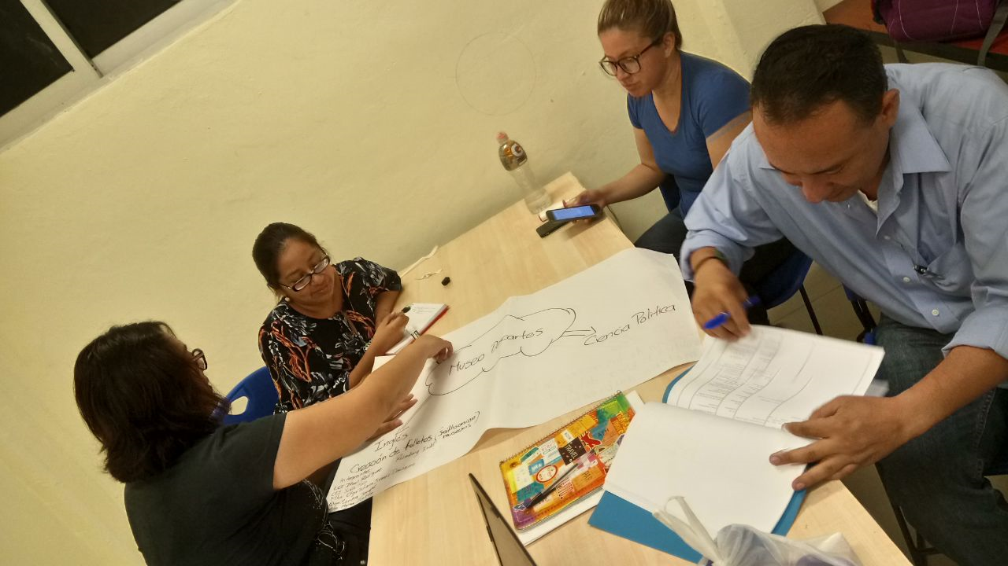
Producto 3

Slide 9
SEGUNDA SESIÓN

Slide 10
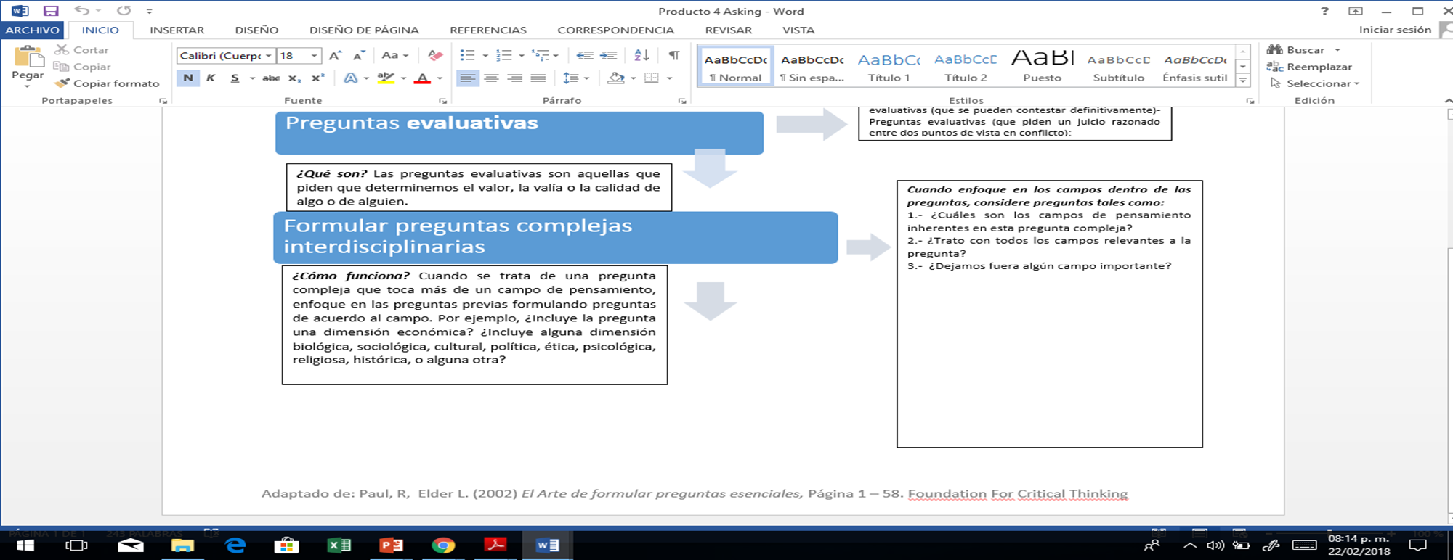
Producto 4

Slide 11
Producto 5

Slide 12
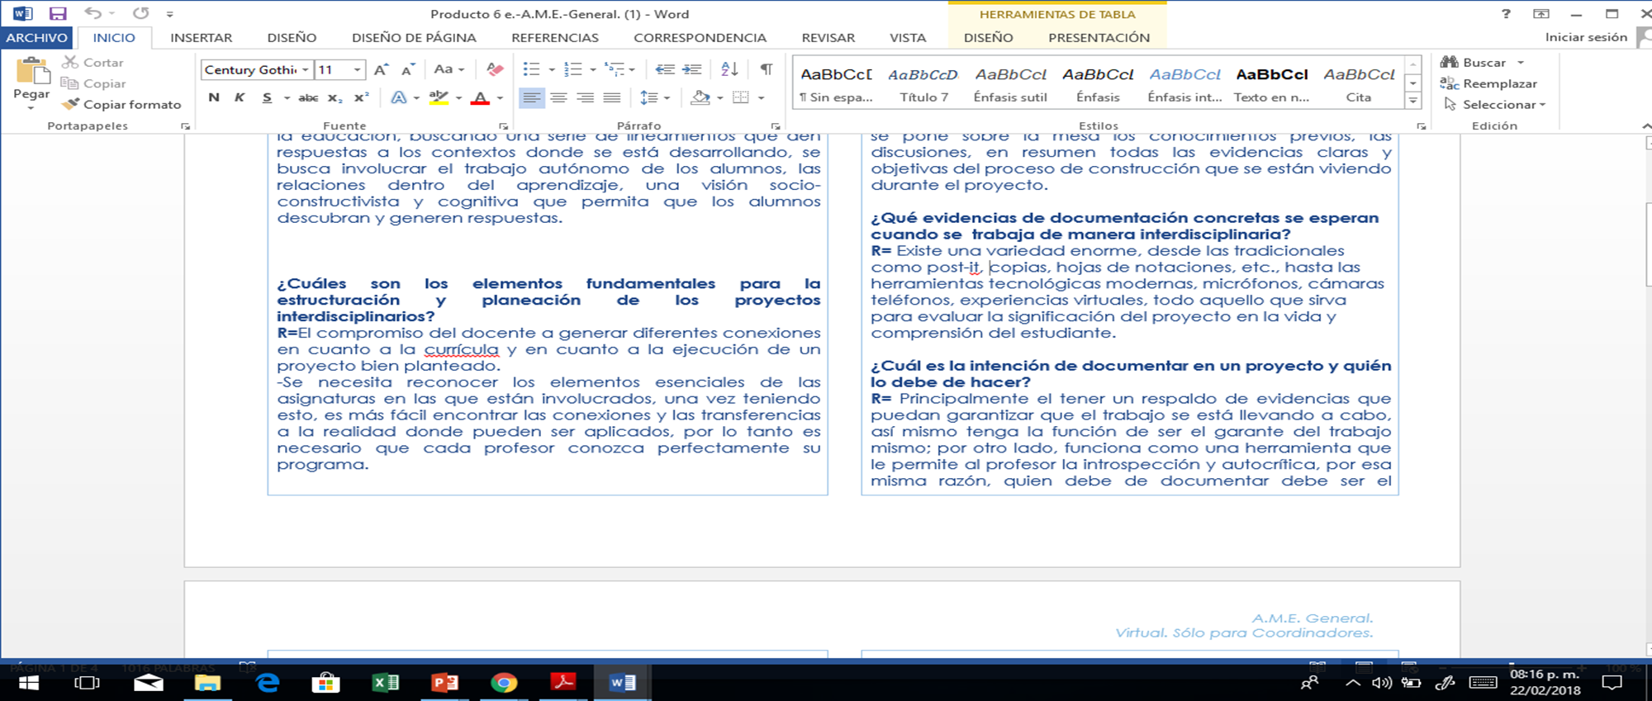
Producto 6

Slide 13
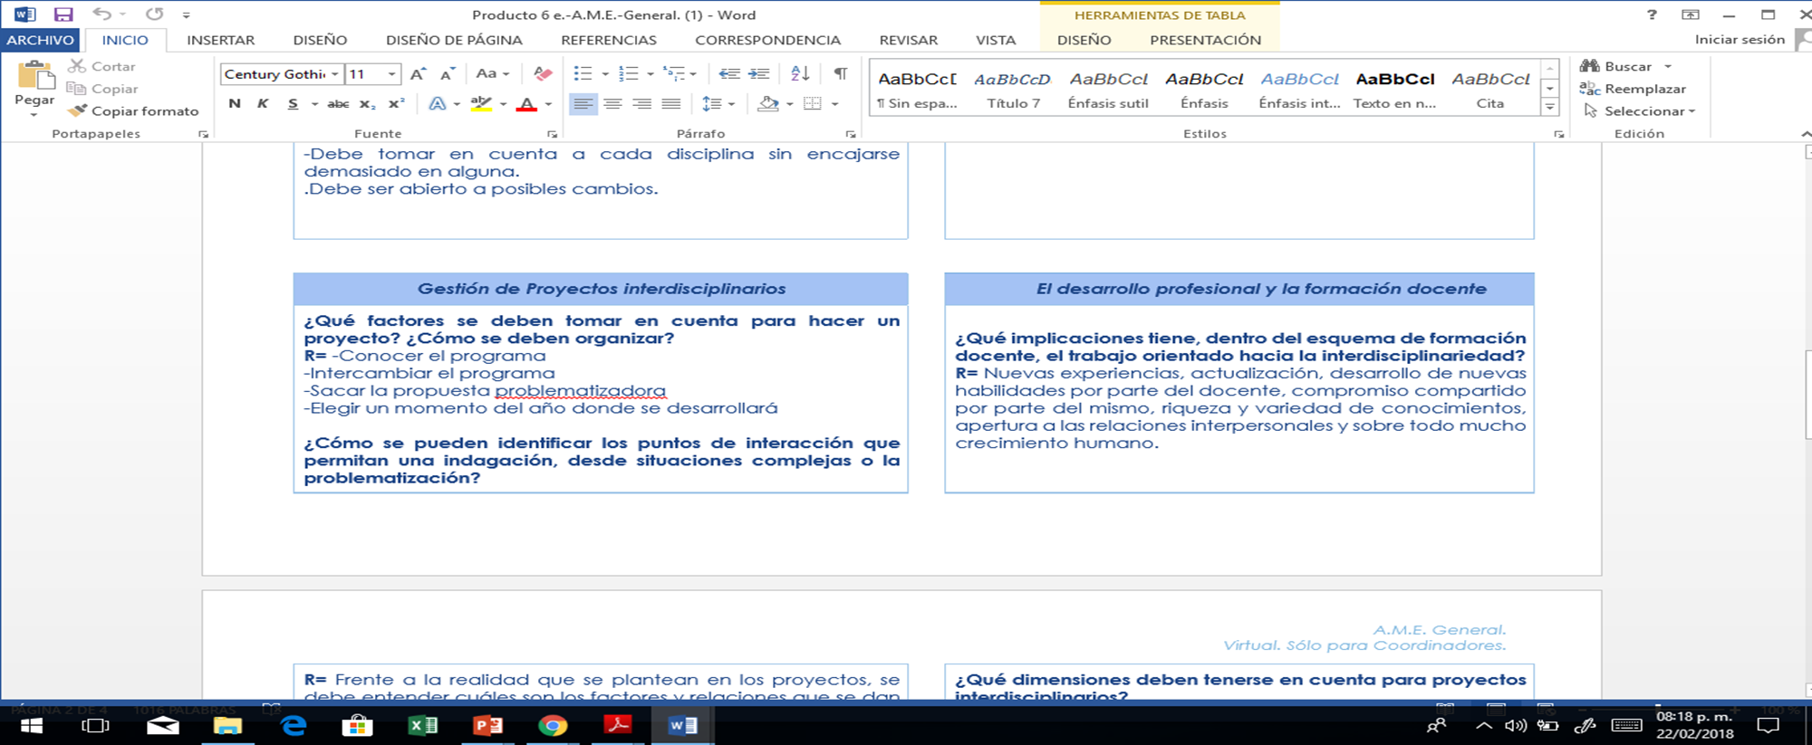
Producto 6

Slide 14
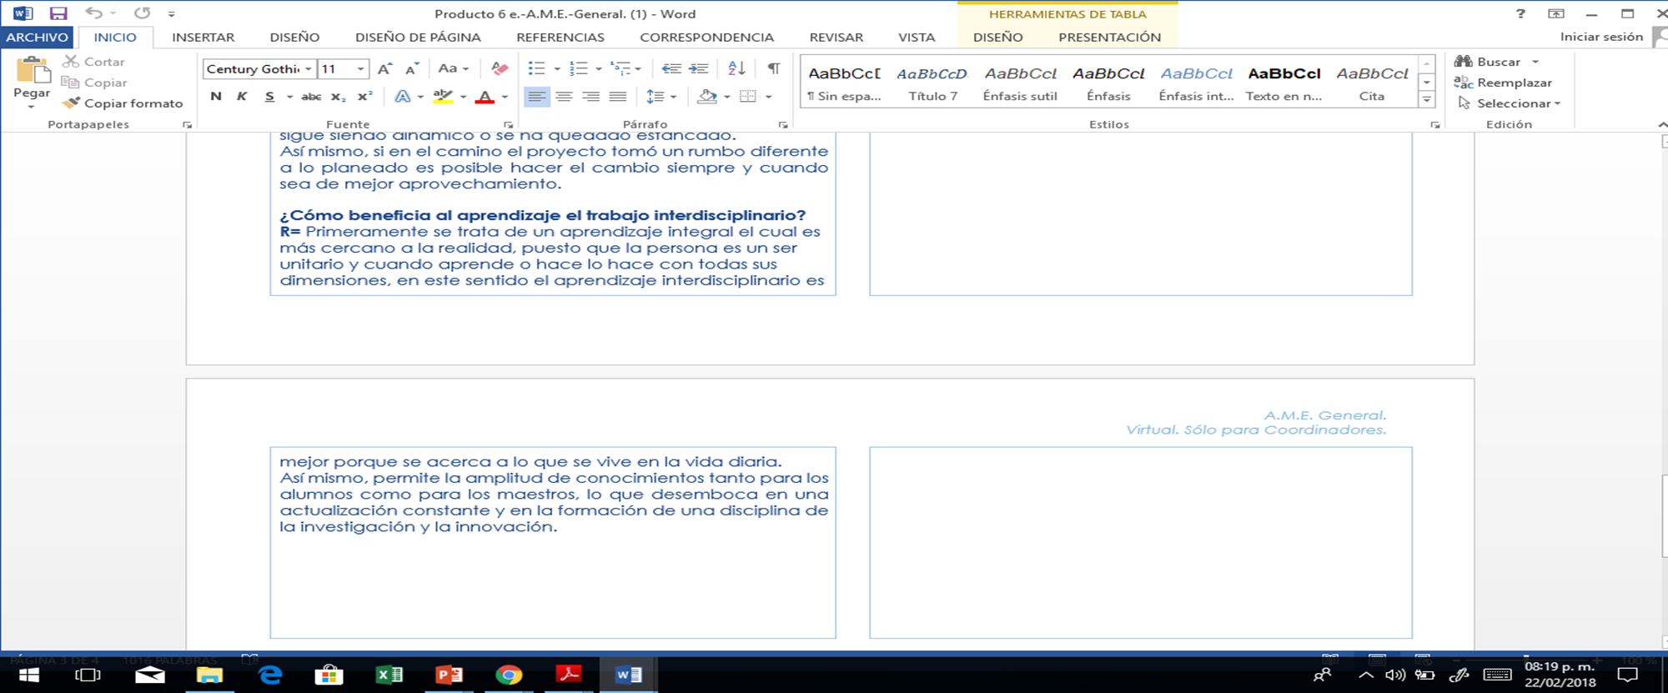
Producto 6

Slide 15
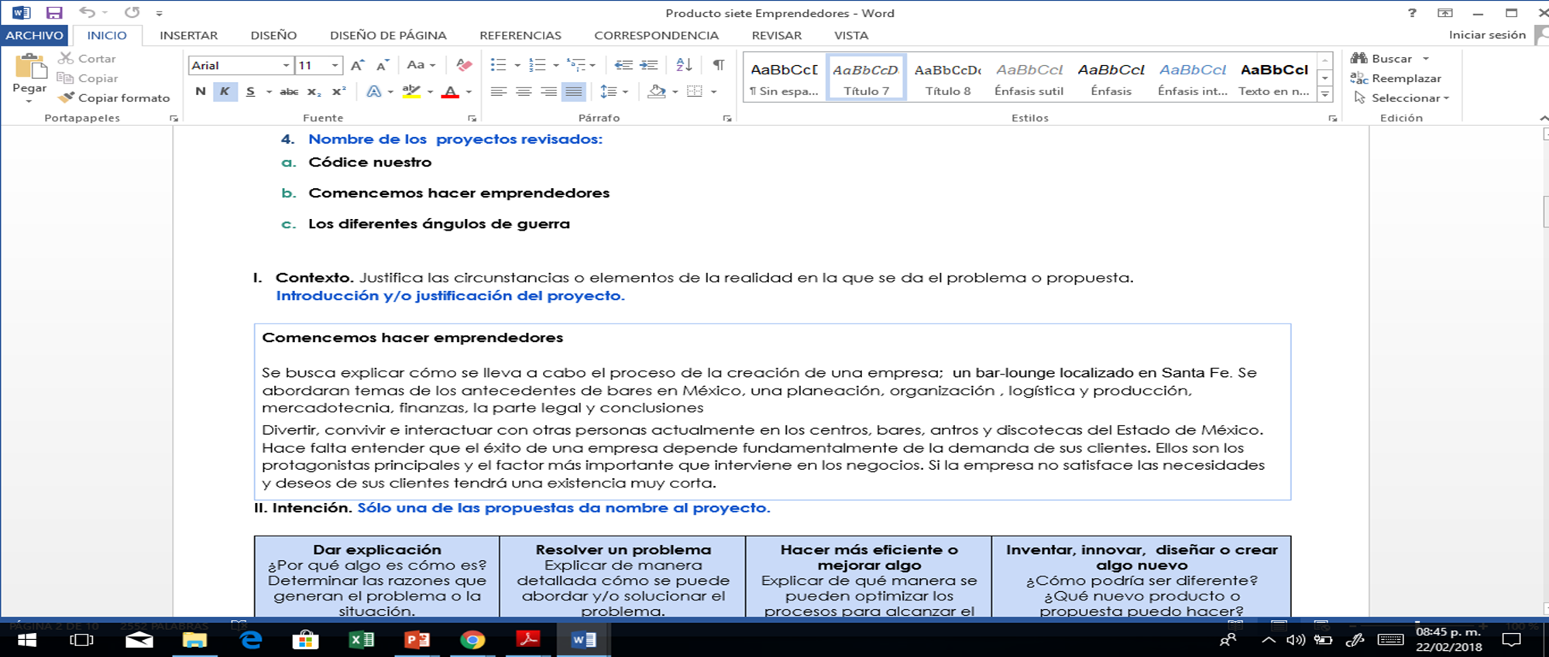
Producto 7

Slide 16
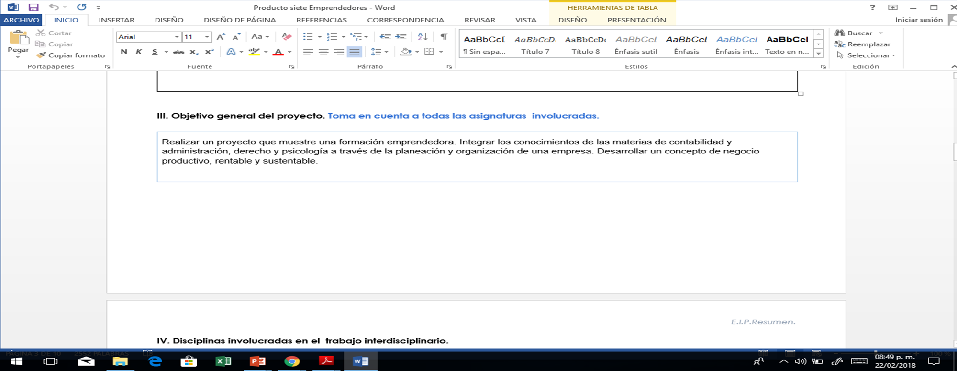
Producto 7

Slide 17
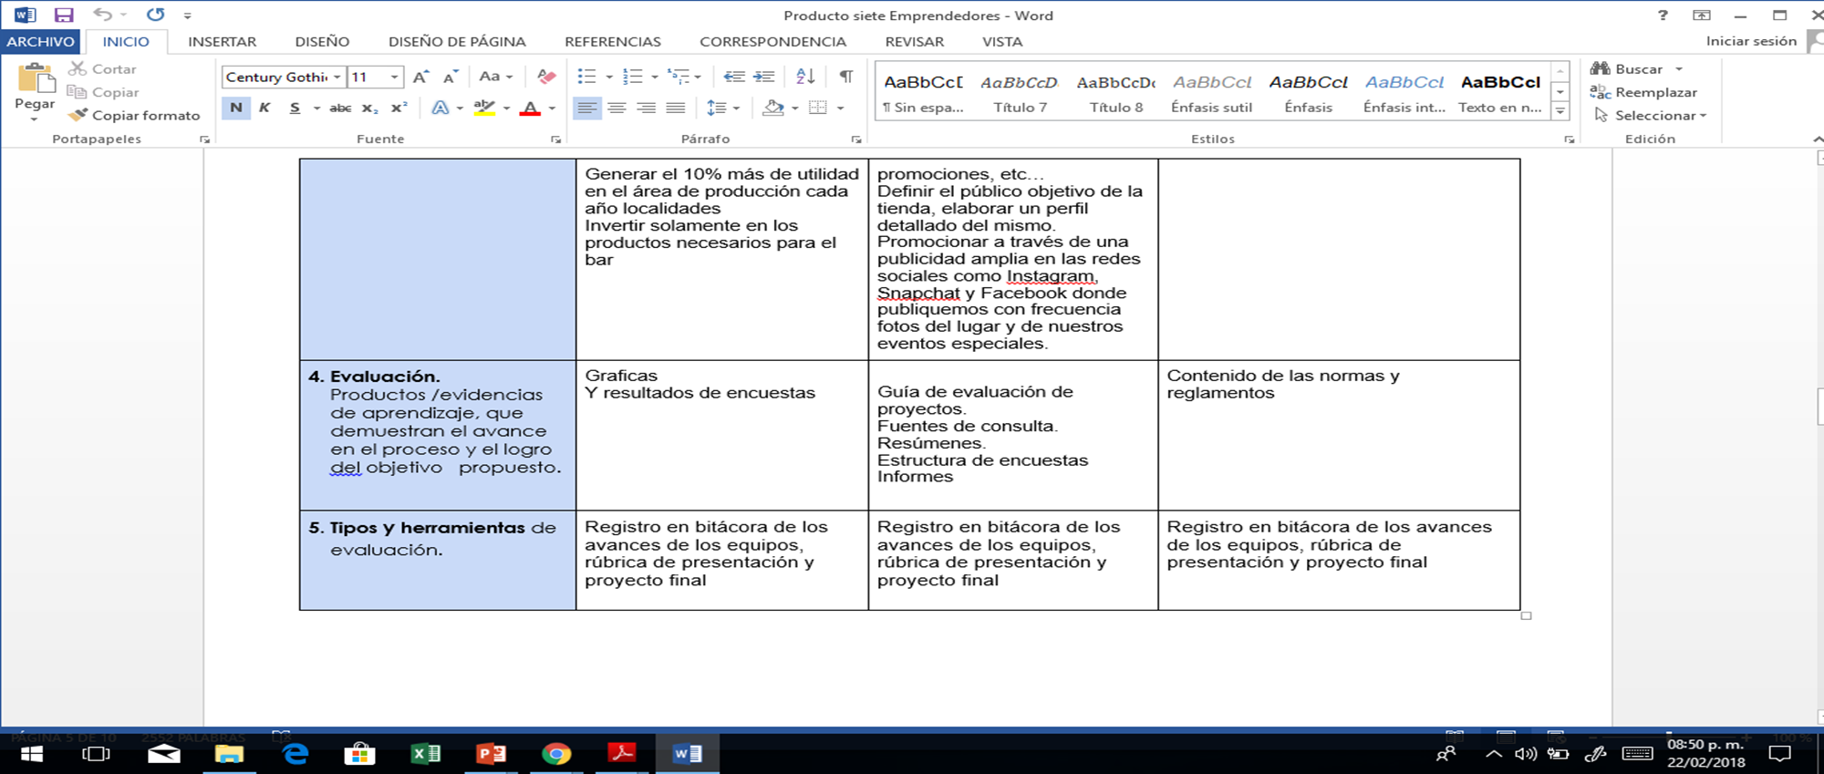
Producto 7

Slide 18
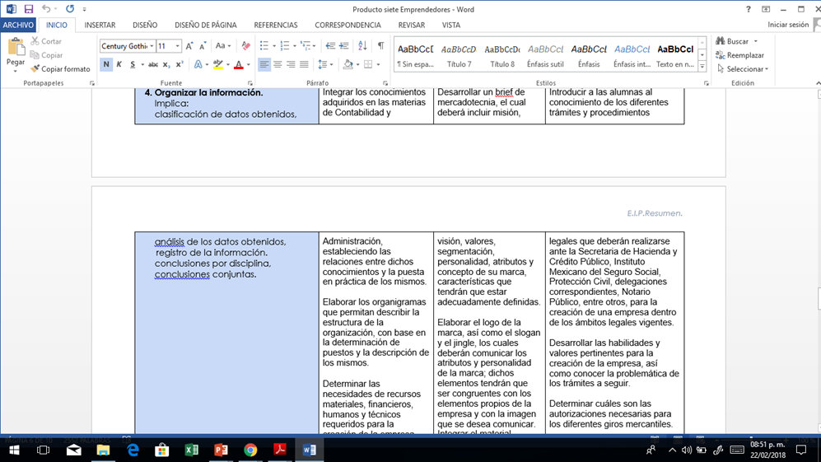
Producto 7

Slide 19
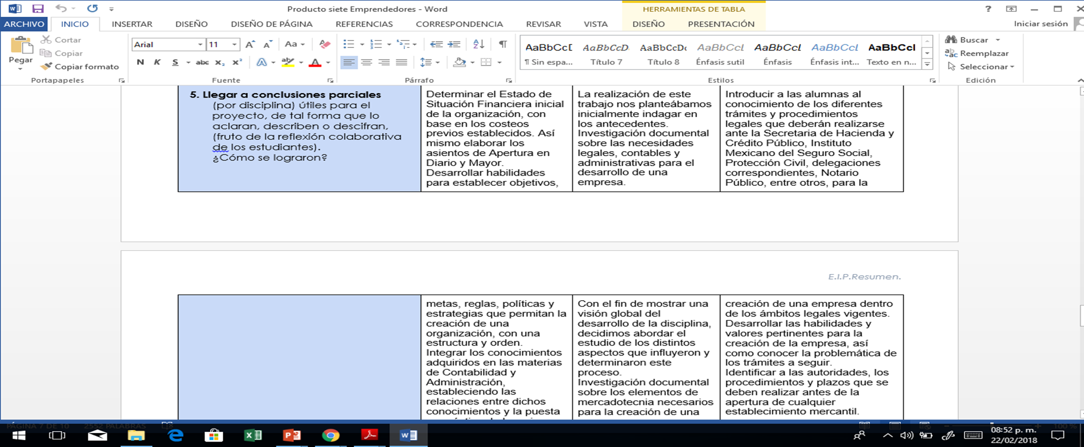
Producto 7

Slide 20
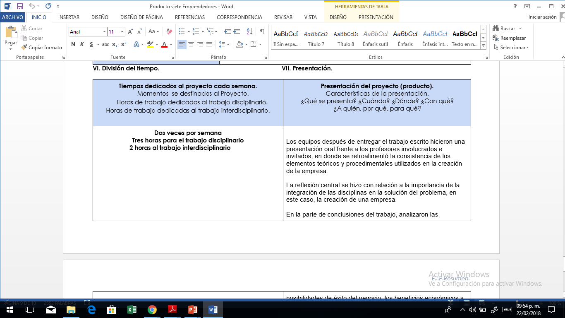
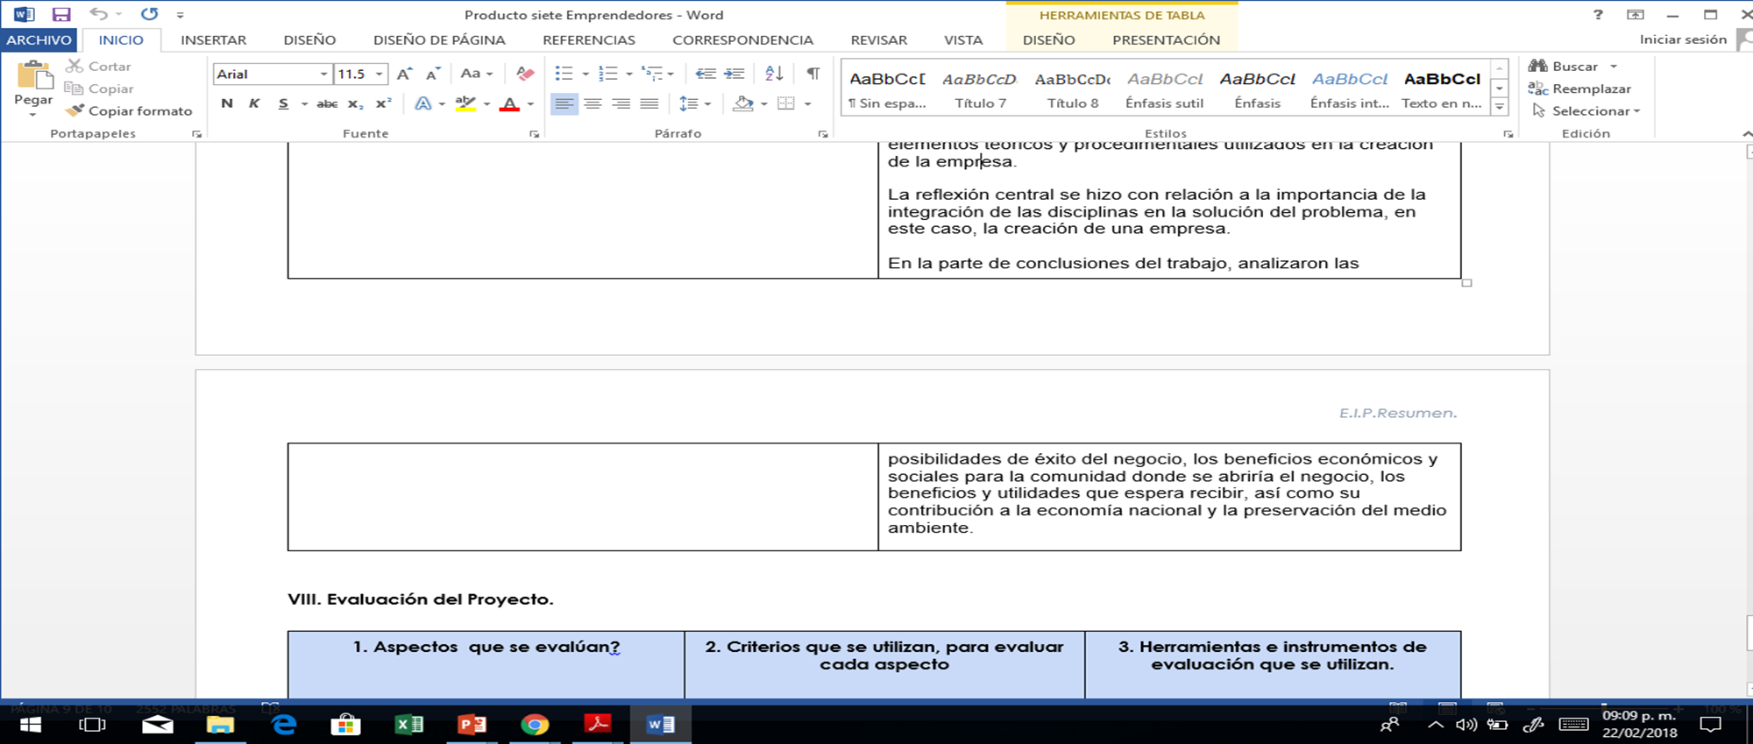
Producto 7

Slide 21
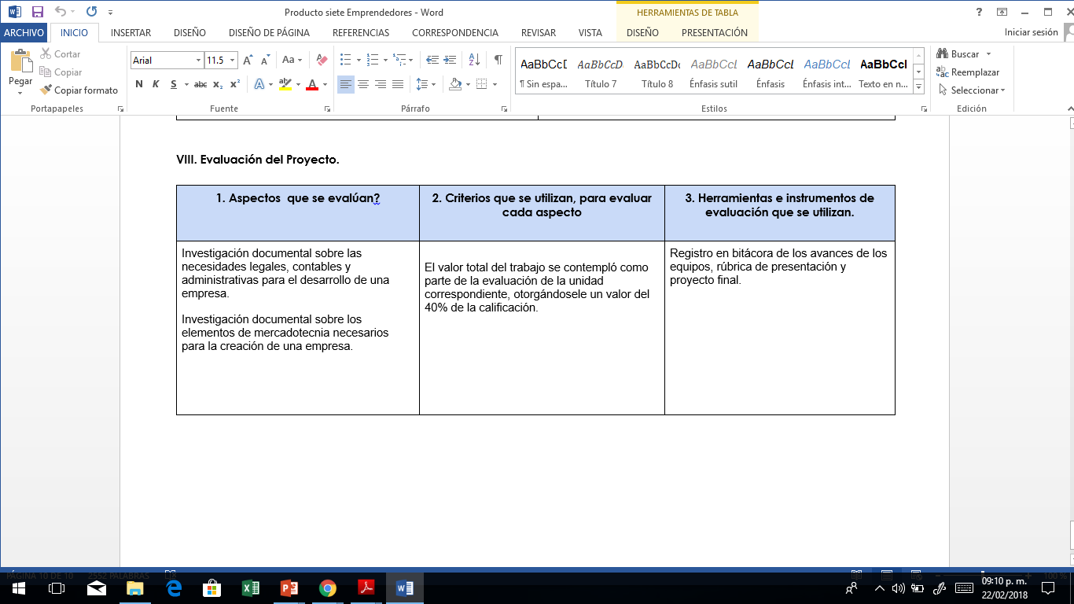
Producto 7

Slide 22
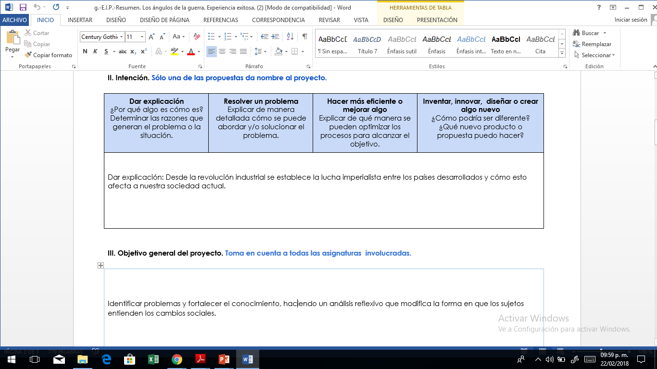
Producto 7

Slide 23
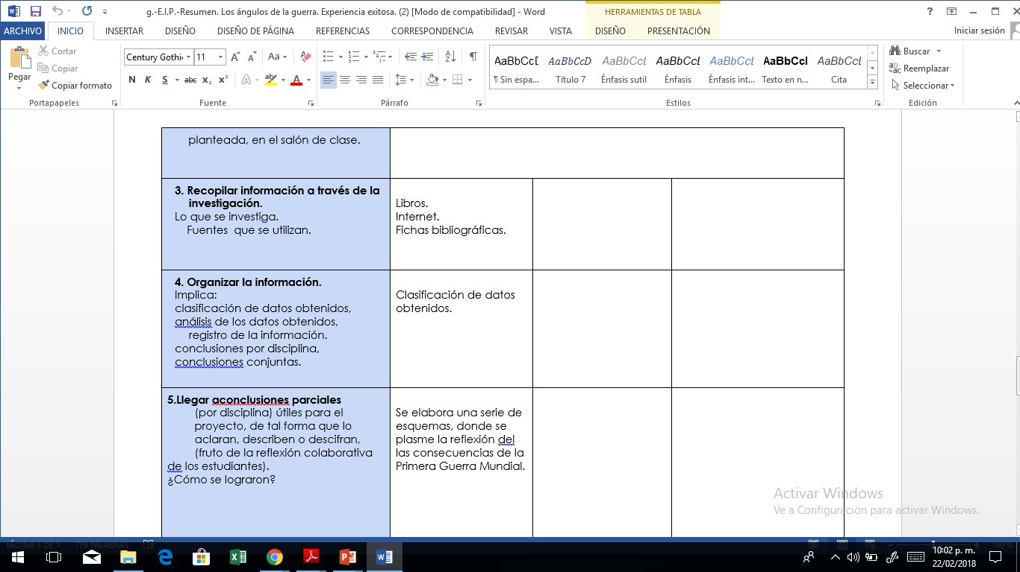
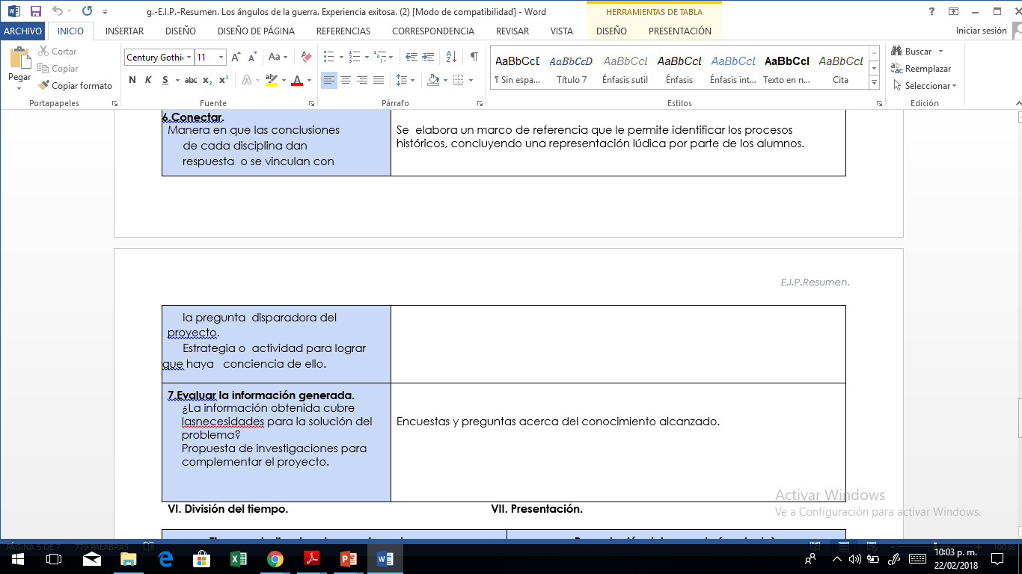
Producto 7

Slide 24
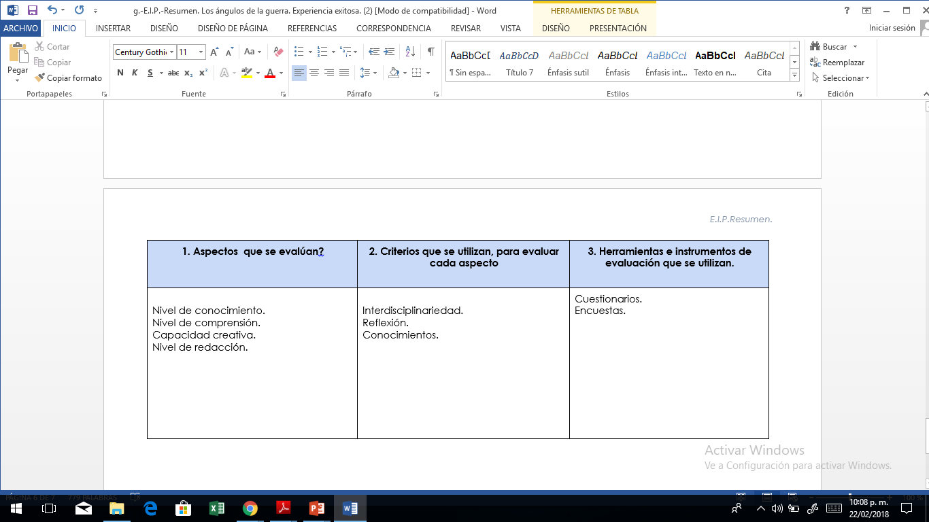
Producto 7

Slide 25
Producto 7

Slide 26
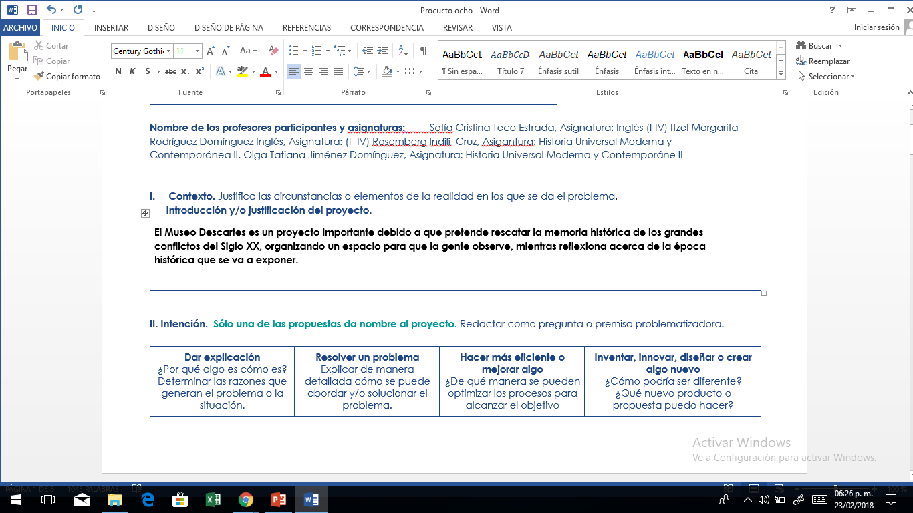
Producto 8

Slide 27
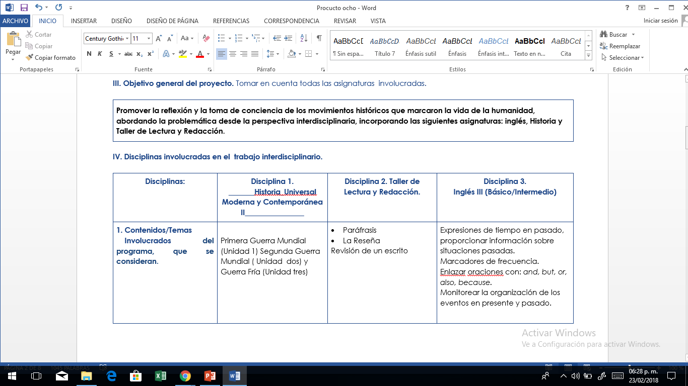
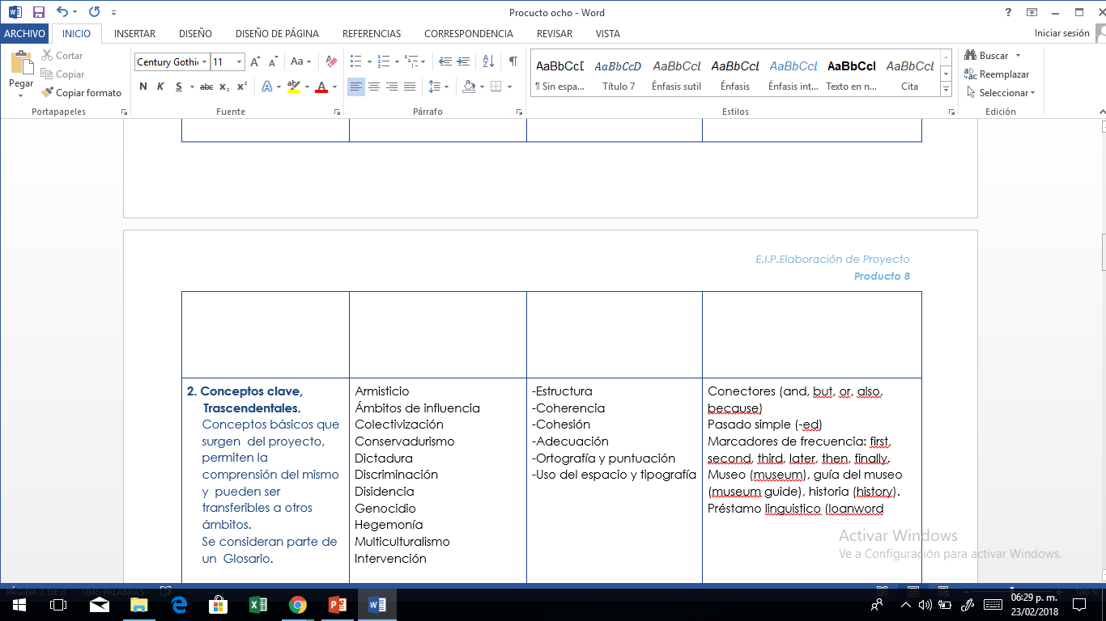
Producto 8

Slide 28
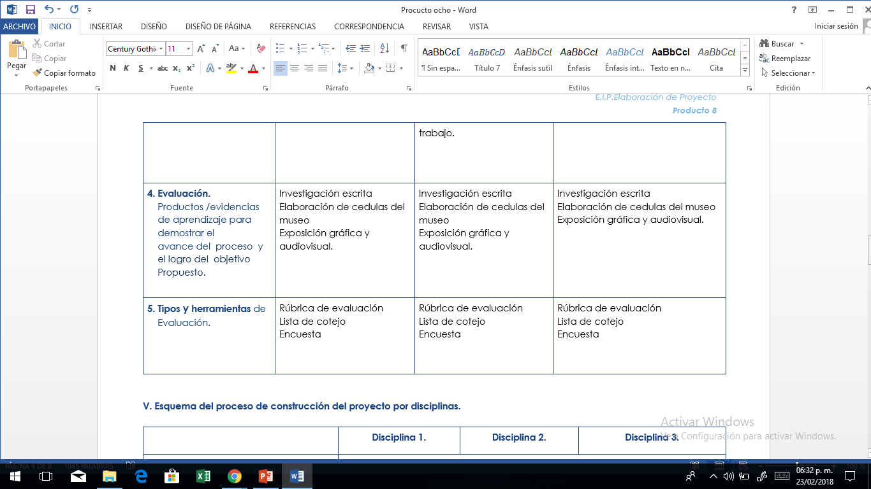
Producto 8

Slide 29
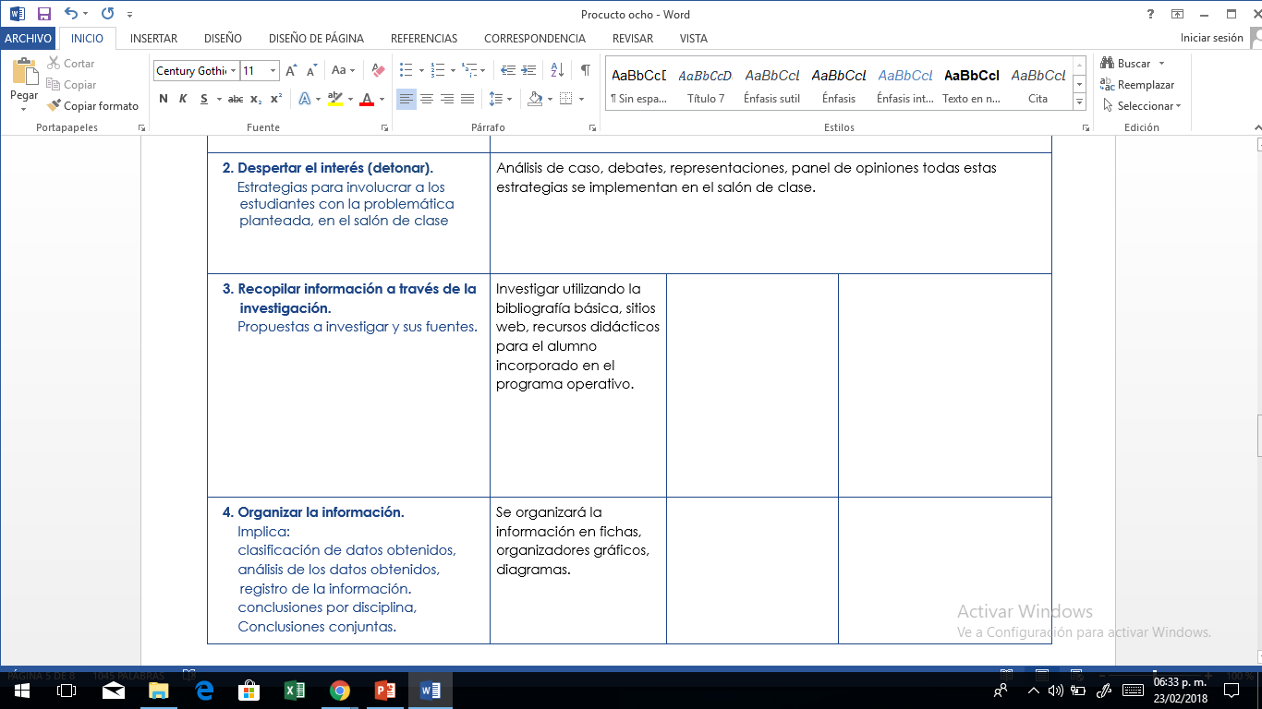
Producto 8

Slide 30
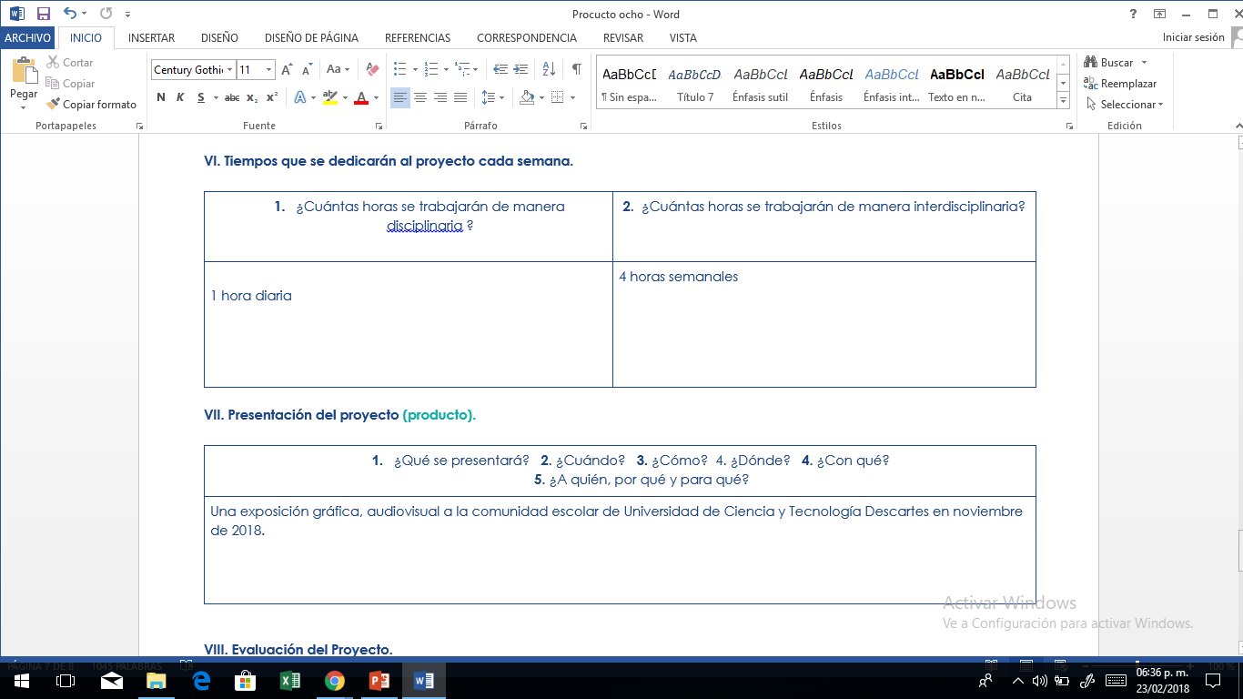
Producto 8

Slide 31
Producto 8

Slide 32
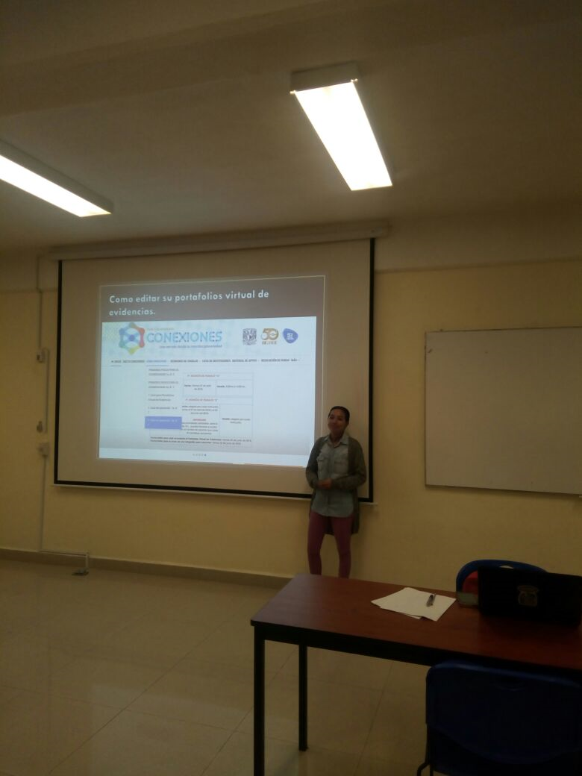
Producto 9

Slide 33
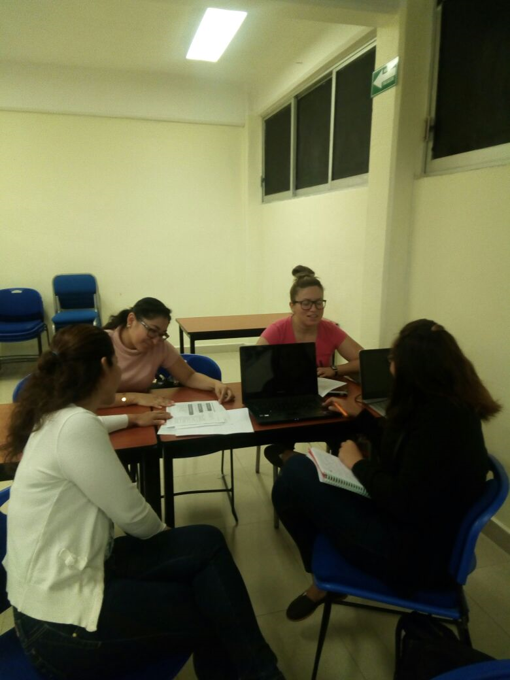
Producto 9

Slide 34
TERCERA SESIÓN

Slide 35
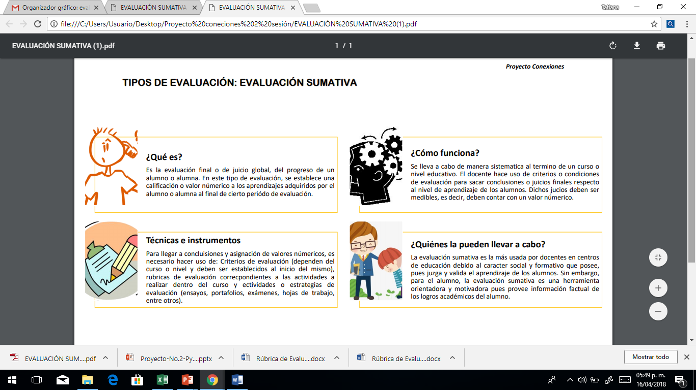

Slide 36
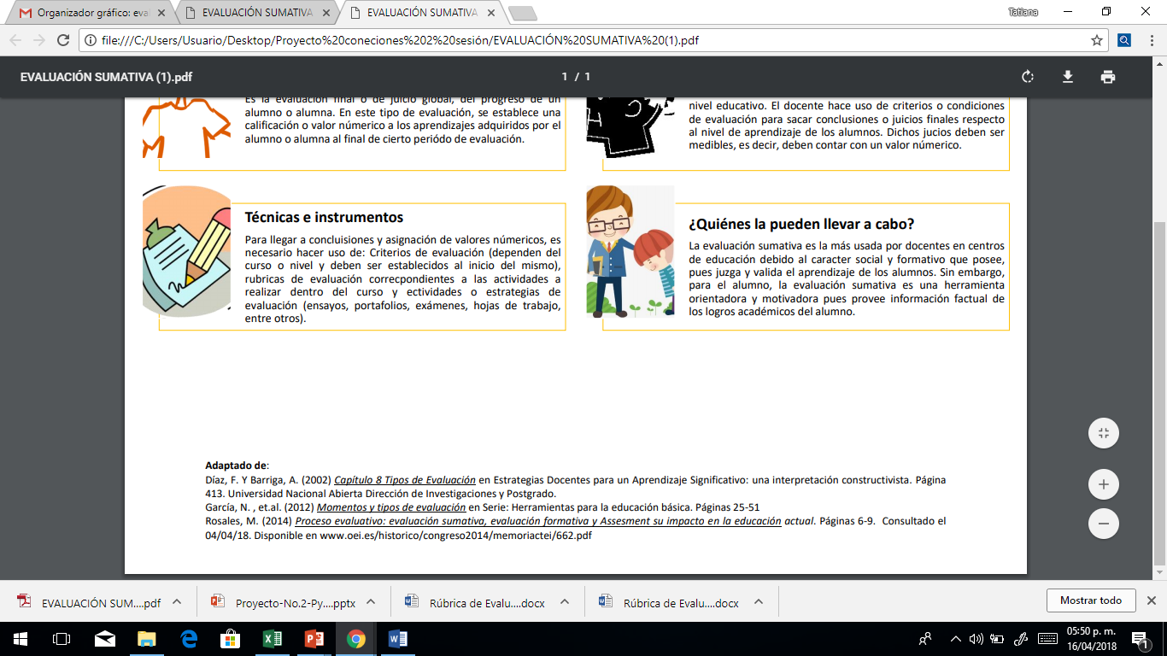

Slide 37
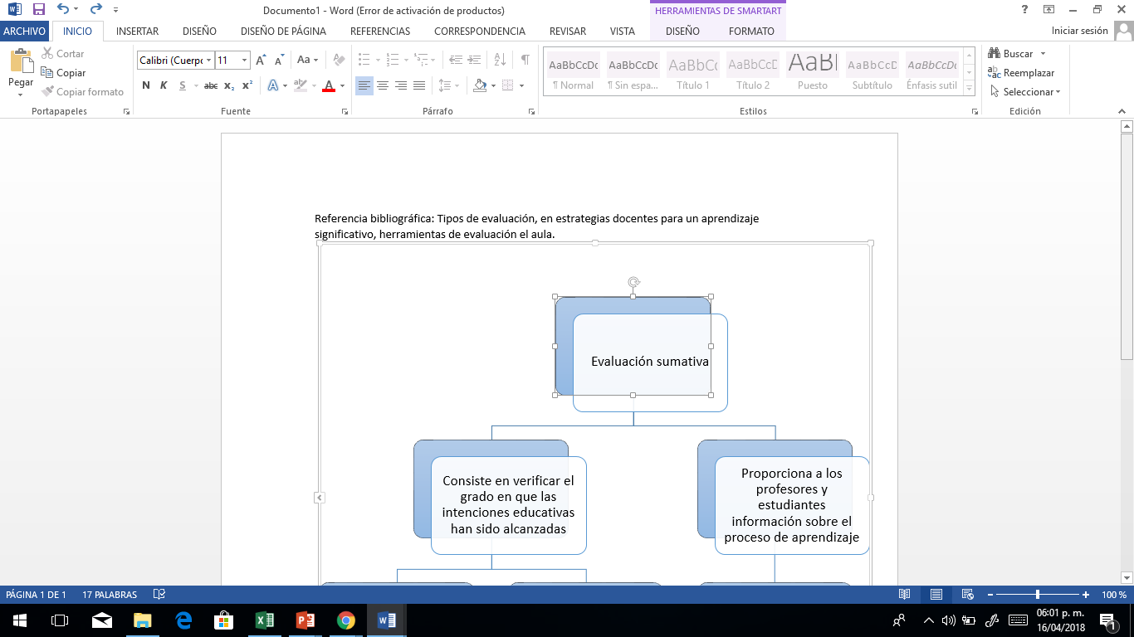

Slide 38
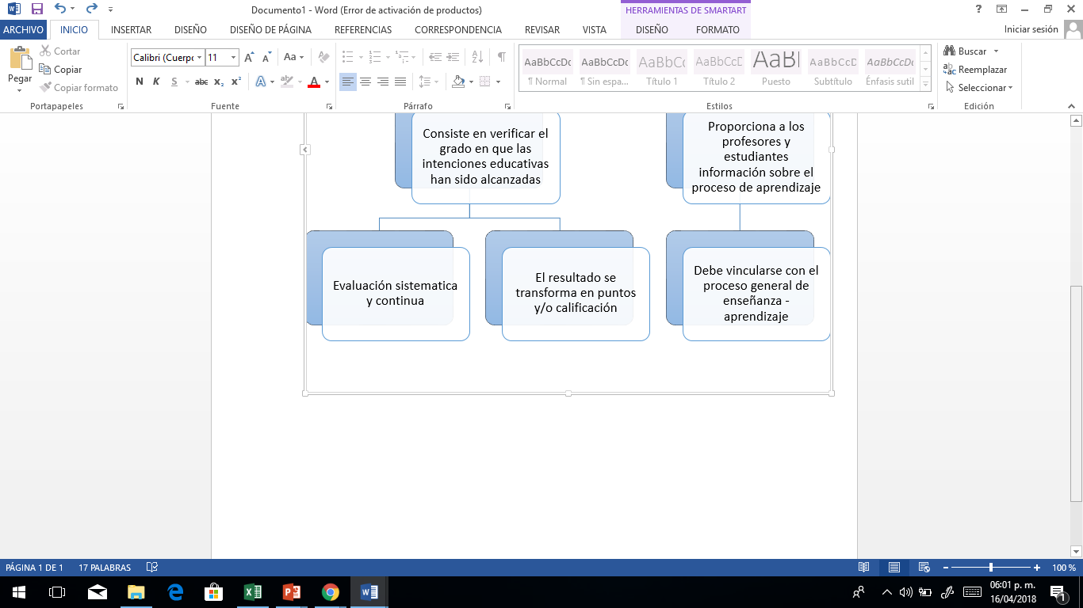

Slide 39
Producto 11. Formatos e instrumentos para la planeación. Rúbricas de evaluación.

Slide 40
Producto 11. Formatos e instrumentos para la planeación

Slide 41
Producto 11 Formatos e instrumentos para la planeación

Slide 42
Producto 12. Rubrica final de evaluación

Slide 43
Producto 12. Rubrica final de evaluación.

Slide 44
Producto 5.H. Reflexión. Grupo Interdisciplinario
El proyecto Museo Descartes pretende ser una herramienta eficiente para la implantación y operativización de contenidos programáticos del las distintas materias que componen este plan de trabajo.
El proyecto contempla el trabajo que pueda generar beneficios a la comunidad académica del bachillerato Descartes, por otra parte uno de los objetivos del proyecto, es propiciar la autonomía de aprendizaje en los alumnos y alumnas de esta institución educativa.
Tomando como eje la materia de Historia, se tiene como propósito promover la reflexión y la toma de conciencia de los movimientos históricos que marcaron la vida de la humanidad, abordando la problemática desde la perspectiva interdisciplinaria, incorporando las siguientes asignaturas: inglés, Historia y Taller de Lectura y Redacción

Slide 45
Producto 5.H. Reflexión. Grupo Interdisciplinario
Quienes colaboramos en este proyecto creemos que es un ejercicio valido para abordar la interdisciplinariedad, partir de un eje articulador que permita integrar otros ámbitos de conocimiento.
A partir del trabajo de investigación que realizaran los alumnos y alumnas en acompañamiento de sus docentes, los alumnos elaboran un trabajo monográfico que posteriormente les servirá para alimentar las cedulas del museo para montar la exposición gráfica y audiovisual.

Slide 46
Las disciplinas involucradas en este proyecto.
Asignaturas: Inglés (I-IV) Historia Universal Moderna y Contemporánea II, Historia Universal Moderna y Contemporánea II, Taller de Lectura y Redacción II.
Historia: Transmitir el valor de la del patrimonio histórico como herramienta educativa para reflexionar sobre el presente
Inglés: El alumno podrá emplear verbos y frases en pasado simple para describir personajes históricos, lugares y objetos involucrados en los grandes movientes bélicos que impactaron al mundo moderno

Slide 47
Las disciplinas involucradas en este proyecto.
Taller de lectura y redacción: Aprender a realizar cédulas, para el proyecto “Museo Descartes”, la argumentación de una forma comunicativa para sustentar y demostrar, a través de la lectura, investigaciones documentales, paráfrasis y análisis de textos argumentativos demostrativos. Incluyendo los tipos de fichas de trabajo.

Slide 48
Autodiagnóstico .
Investigar utilizando la bibliografía básica, sitios web, recursos didácticos para el alumno incorporado en el programa operativo.

Slide 49
Objetivos o propósitos
Propósito: Promover la reflexión y la toma de conciencia de los movimientos históricos que marcaron la vida de la humanidad, abordando la problemática desde la perspectiva interdisciplinaria, incorporando las siguientes asignaturas: inglés, Historia y Taller de Lectura y Redacción.

Slide 50
Enero | Actividades | Observaciones
Febrero | Distribución de contenidos teóricos
Marzo | Desarrollo del trabajo de investigación
Abril | Elaboración de las cedulas y materiales de la exposición
Mayo | Evaluación y realimentación

Slide 51
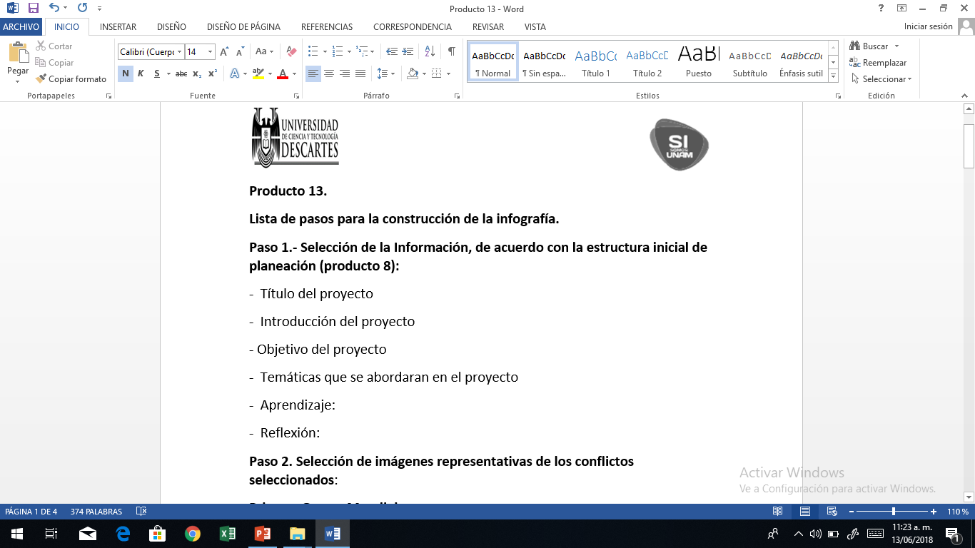

Slide 52
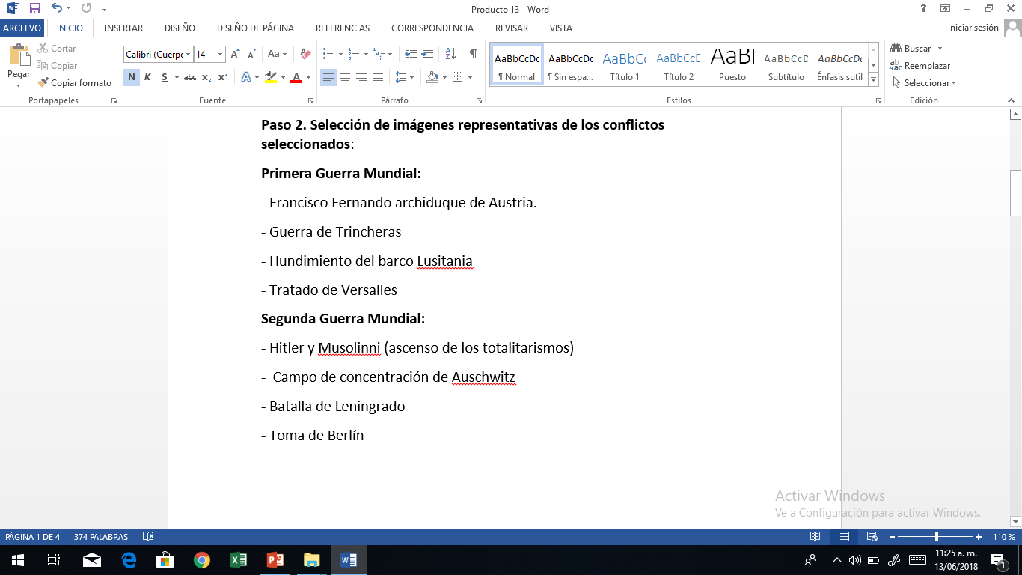

Slide 53
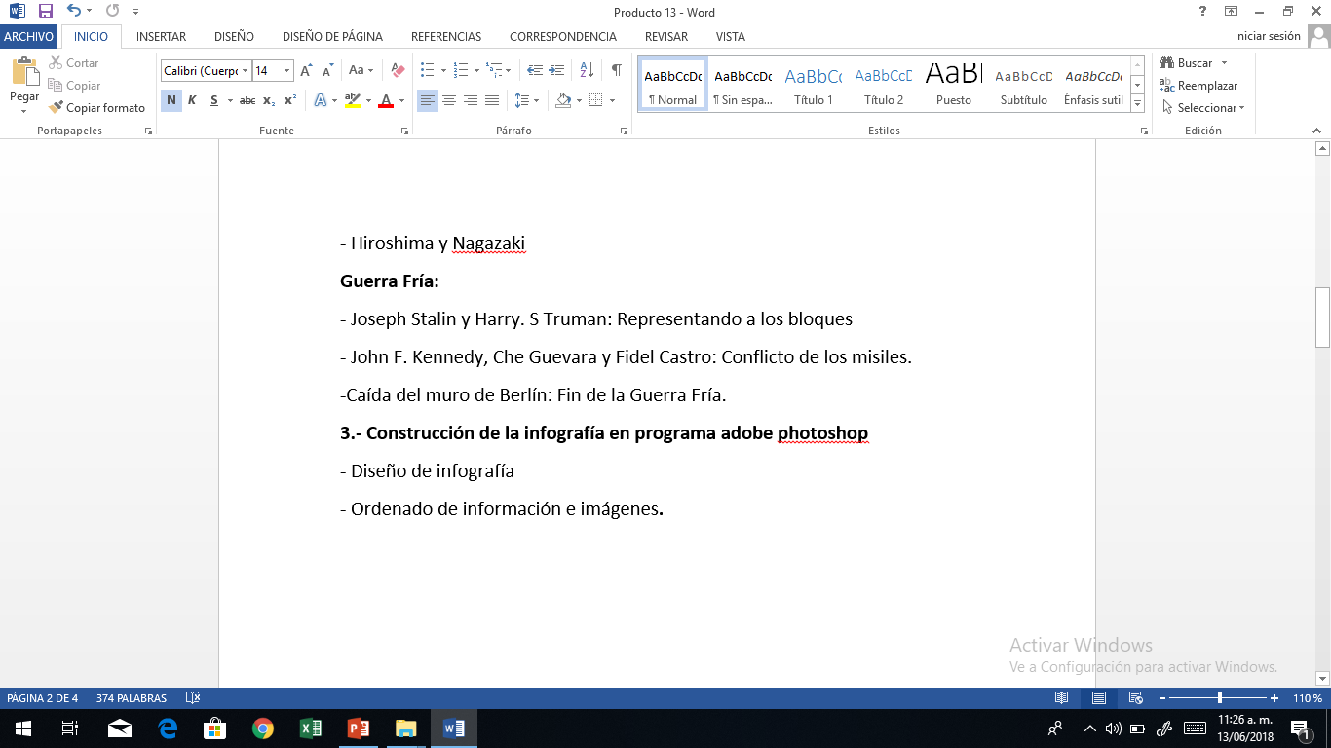

Slide 54
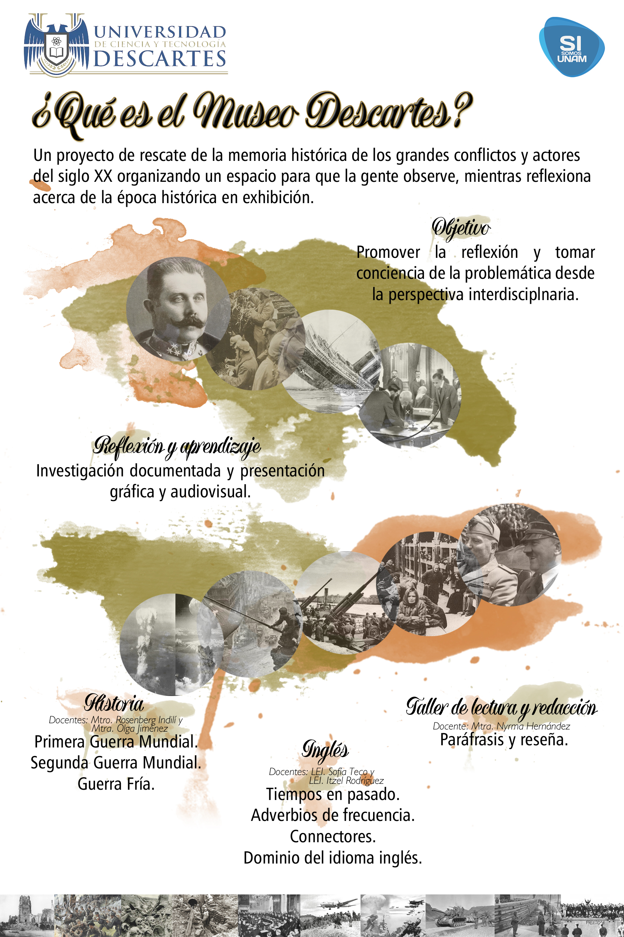
Producto 14

Slide 55
Producto 15
Materia: Historia Universal Moderna y Contemporánea
Docente: Olga Tatiana Jiménez Dominguez.
El trabajo interdisciplinario se caracteriza por abordar una problemática específica desde diversas miradas disciplinarias. En este sentido el proyecto Conexiones -UNAM se convirtió en un reto, pues fue necesario desarrollar habilidades para el trabajo cooperativo.
Entre las principales dificultades que resolvimos como equipo, fueron las siguientes: construir un lenguaje que permitiera abordar la problemática de una manera totalizadora, el conflicto de articular la diversidad de contenidos disciplinarios que aportaron para la resolución del problema planteado. Los problemas que se presentaron se resolvieron a través del dialogo y el trabajo en conjunto.
El resultado del trabajo que hemos llevado a cabo puede observarse en las evidencias de nuestro proyecto interdisiciplinario Conexiones.
Por otra parte, considero que este trabajo me permitió conocer más acerca de los docentes y las distintas asignaturas con las que se articuló el proyecto, abriendo posibilidades para nuevos proyectos de trabajo en conjunto.

Slide 56
Producto 15
Materia: Historia Universal Moderna y Contemporánea
Docente Rosemberg Indili Cruz
Párrafo de reflexión, proyecto museo en el aula.
Desde el plano personal, ha existido un proceso loable de construcción con los compañeros de mi equipo, del proyecto denominado “Museo en el aula”, sin embargo, hay que precisar que el trabajo de construcción, presentó ciertas dificultades, una de estas fue el poco tiempo para realizar las actividades, dicha cuestión la superamos, estableciendo roles de trabajo y priorizando actividades del dicho proyecto.
El trabajo que resultó de todo este proceso de construcción podrá observado en la presentación del proyecto y la infografía

Slide 57
Producto 15
Materia: Inglés
Docente: Sofía Cristina Teco Estrada
el proyecto interdisciplinario que se ha llegado a construir con las diferentes materias como lo son taller de lectura y redacción, historia e inglés; mi parte en la que he podido contribuir es en la del área de inglés para poder ver el tema que es “Museo Descartes” desde otra perspectiva lingüística extranjera y así enriquecer el conocimiento histórico de loa alumnos. Sin embargo, no fue un proceso de preparación fácil por lo tanto aquí presento mis tres principales dificultades.
La primera dificultad con la que me enfrente fue de que tema o manera aportaríamos cada asignatura en un mismo proyecto, así que primeramente delimitamos un tema en el que todos pudiéramos participar y llegamos a la conclusión de que el discutir eventos mundiales podría abrirnos diferentes aspectos de los cuales partir, de modo que llegamos a concordar que las guerras mundiales, así como la guerra fría, han repercutido de cierta forma a la humanidad. Con lo que llegamos al nombre de nuestro proyecto donde los alumnos demostraran en forma general como un museo con diferentes actividades de las disciplinas participantes.
La segunda dificultad fue delimitar que tanto se trabajaría de nuestra disciplina, inglés, en el proyecto, ya que en su mayoría seria las asignaturas de taller de lectura y redacción e historia, por consiguiente, debido a que se llegó a un acuerdo de hacer demostraciones del tema por medio de fotos y placas informativas decidimos hacer una versión inglesa de la información que presentarían, añadiendo aspectos lingüísticos de la época.

Slide 58
Materia: Taller de Lectura y Redacción
Docente: Nyrma Ivette Hernandez
Es importante la comunicación en el equipo, el saber como organizarnos y realizar el proyecto, lo positivo es ir transformando nuestros conocimientos de cada uno, retroalimentando las lecturas realizadas durante la elaboración del proyecto, resaltar las principales herramientas para enriquecer el trabajo. El aprendizaje logrado fue bastante significativo y variado en distintas áreas de conocimientos, Inglés, Historia y Taller de Lectura, Redacción e Investigación Documental

Slide 59
Producto 15
Materia: Inglés
Docente: Itzel Margarita Rodríguez Martínez
La construcción de nuestro proyecto interdisciplinario
Para colaborar en la planeación y elaboración del trabajo interdisciplinario que mis colegas y yo estamos elaborando, se tomó en consideración el trabajar primeramente por academias (inglés, historia, taller de redacción) y posteriormente juntos en sesiones programadas a lo largo del semestre.
En el caso particular de la academia de inglés, y mi contribución al proyecto interdisciplinario, se resolvieron ciertas dificultades:
- La primera fue identificar los contenidos del programa de inglés III que coincidieran y pudieran apoyarse entre sí con los temas de los programas de historia y taller de lectura y redacción, por medio de cuadros comparativos redactados en las sesiones de academias.
- El segundo obstáculo fue el desarrollar el proyecto como tal; se trabajó en conjunto con los docentes encargados de cada materia para delimitar nuestro objetivo general del proyecto, el contexto en el que se desarrollará, describir nuestros aspectos a evaluar y así mismo, los materiales que se emplearán.
Para continuar trabajando dentro de este proyecto, se ha aprendido que podemos dar pronta solución a dificultades y retos del mismo al trabajar con las estrategias de lluvia de ideas y experiencias. De igual forma, de este proyecto interdisciplinario se ha aprendido a escuchar las opiniones de los demás y no sólo a tomarlas en cuenta, sino tomarlas y aplicarlas en realidad, volviendo esas opiniones en parte de nuestras experiencias docentes.

